Slide 1

DOCUMENTATION ERP
PARAMETRAGE DE BASE

Slide 2



LES utilisateurs
Au sein de l’ERP Lymytz, On peut avoir plusieurs profils utilisateurs, certains nécessitant un niveau de paramétrage plus avancé que d’autres selon le niveau de contrôle que l’on veut avoir sur leurs activités au sein de l’application
Profil Type Administrateurs
Profil Types Opérateurs
Les profils type administrateurs se distinguent des profils type opérateurs par les options de paramétrage simplifié qu’ils requièrent. Ils sont en générale:
Les Comptables
Les Contrôleurs
Les Administrateurs
Etc.
Les Profils type opérateurs regroupent les profils dont les actions sont de très près lié à la collecte des données d’exploitation
Vendeurs (Guichetiers, livreurs, et commerciaux)
Pointeurs
Producteurs
Lymytz

Slide 3

PROFIL TYPE OPERATEURS
Les profils type opérateur comme nous l’avons indiqué précédemment peuvent requérir des paramétrages supplémentaires.
Il est de ce fait plus simple de conduire leur création pas à pas comme nous le décrirons plus bas.
Lymytz

Slide 4
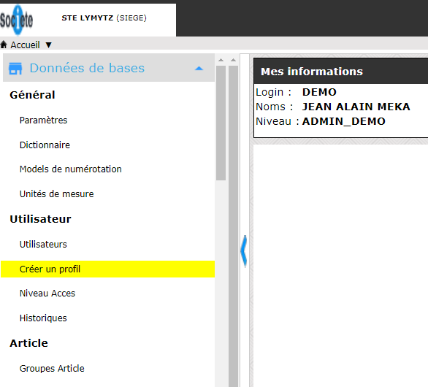
ACCEDER A LA CREATION
Comme le montre la capture ci-contre,
À partir du module Données de bases, on choisit le menu Créer un profil
LYmytz

Slide 5
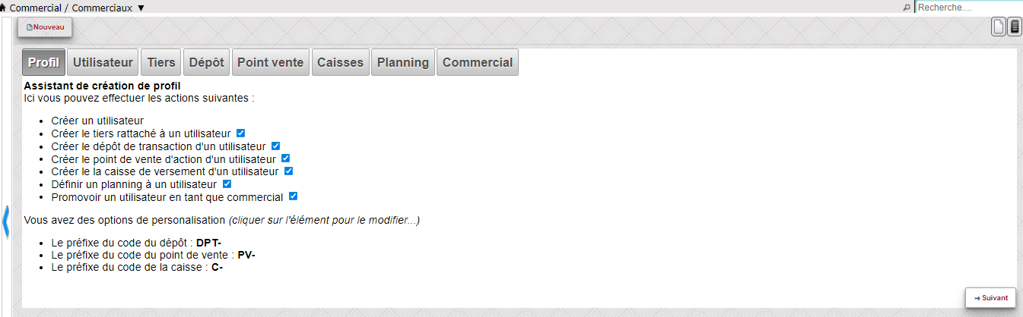
Détermination du profil
Générer le Dépôt: Choisir de générer un dépôt propre à l’utilisateur
Générer le point de vente: Choisir de générer un point de vente pour l’utilisateur
Préfixe du code dépôt: Personnaliser le préfix du dépôt à générer
Préfixe du code point : Personnaliser le préfix du point de vente à générer
Préfixe du code caisse: si l’utilisateur est un caissier pour lequel nous souhaitons générer une caisse,
Lymytz

Slide 6
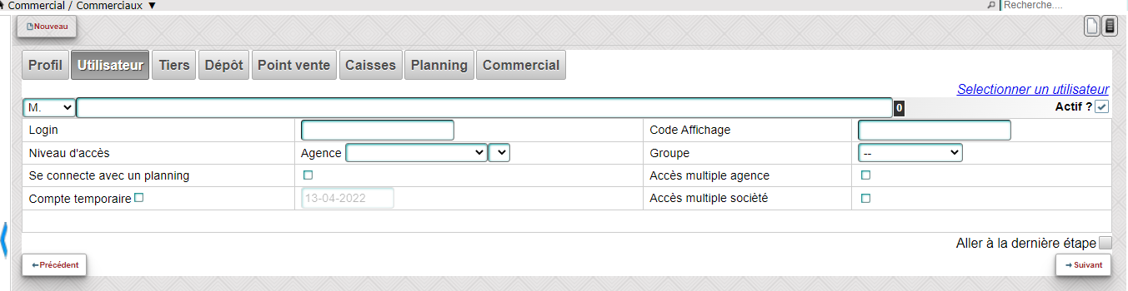
Créer l’utilisateur
Civilité et Nom: Dans le premier champs, entrez le nom complet de l’utilisateur ou bien, sélectionnez un utilisateur pour continuer la configuration de son compte
Login: Entrez le code d’identification de l’utilisateur (c’est en générale une mot court sans espace)
Code d’affichage: C’est un code généralement utilisé en lieu et place du nom d’utilisateur sur les rapport imprimé
Lymytz

Slide 7
Créer l’utilisateur(suite)
Niveau d’accès: Le niveau d’accès de l’utilisateur détermine ses droits au sein de l’application. Notez que la liste des niveaux s’affiche dès que vous avez sélectionné une agence.
Groupe: Cette information n’est pas obligatoire pour la création d’un utilisateur. Elle permet de regrouper les utilisateurs en fonction d’un critère que vous aurez choisit en amont (poste de travails, responsabilité, etc.)
Lymytz

Slide 8
Créer l’utilisateur(suite)
Se connecter avec un planning: Cette option est prévu pour les opérationnelle et indique que l’utilisateur ne peut se connecter au système qu’aux dates où il a été planifié,
Compte temporaire: Cette option indique que le compte utilisateur à une date d’expiration qui corresponds à la date indiqué juste à la suite de l’option, Après cette date, l’utilisateur ne pourra plus se connecter au système,
Lymytz

Slide 9
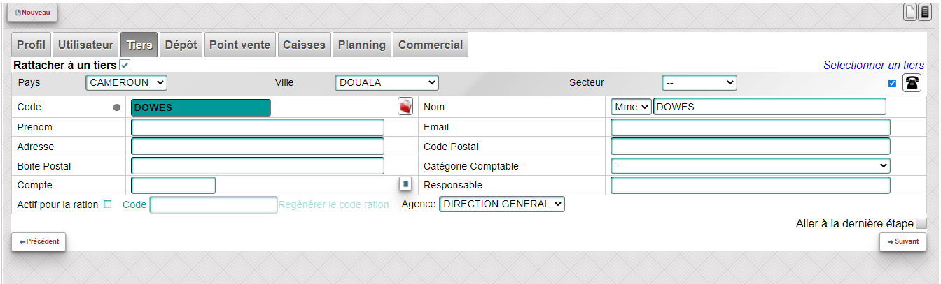
Tiers rattaché
Le tiers rattaché à un utilisateur permet en générale de faire le lien entre l’utilisateur et les autres profils ou fonctionnalités de l’application:
Le lien avec un profil employé: pour gérer facilement les mise à jour comptable lors du traitement des salaire ou aussi l’attribution des responsabilité lors des inventaires de stocks et de caisse
La prise de Ration en produit: la ration en produits fini est une pratique courante dans les entreprise de production
Lymytz

Slide 10
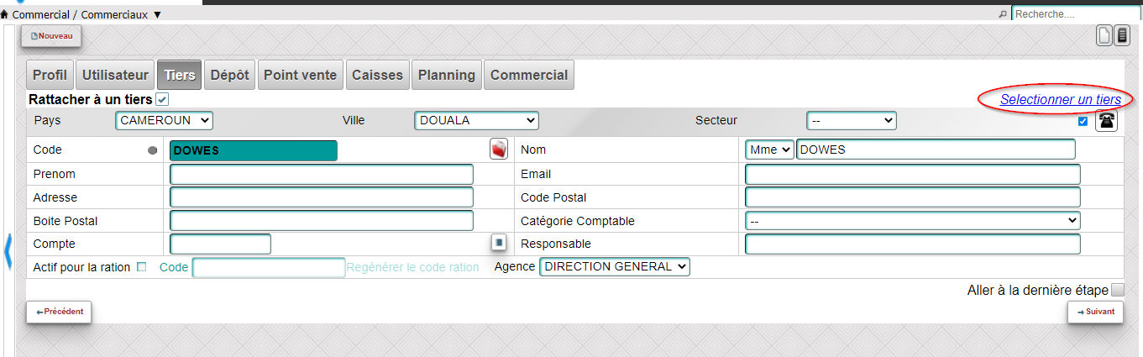
Tiers rattaché(Suite)
Le tiers créée ici est très souvent un tiers employé (à distinguer des tiers externes tel que les clients et les fournisseurs). Si ce dernier avait déjà été crée par un autre moyen, vous pouvez simplement le sélectionner
Les informations requises sont:
Le Pays
La Ville
Secteur: non obligatoire
Lymytz

Slide 11
Tiers rattaché(Suite)
Code: code unique d’identification du tiers
Nom:
Prénom:
Actif pour la ration: cette option est coché si l’on gratifie une ration en produits au tiers; si l’option est coché, il est recommandé de préciser un code secret ou de le générer en cliquant sur le lien et de choisir une agence pour destination du tiers.
Lymytz

Slide 12
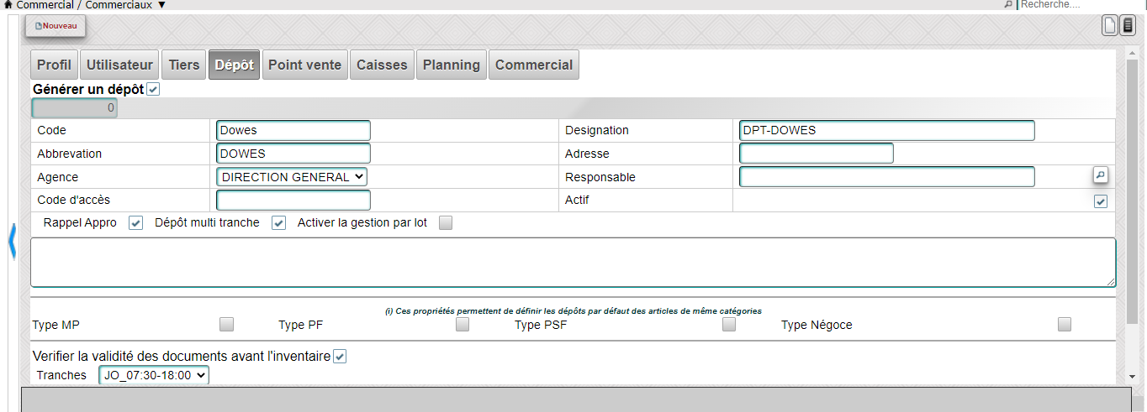
Dépôts
Lors de la création d’un profil, il peut être nécessaire comme nous l’avons indiqué en introduction d’étendre le paramétrage du compte pour qu’il puisse facilement réaliser des actions tels que (la manipulation ou consultation des stocks, la vente, les encaissements).
Ici, nous pouvons directement générer un dépôt propre à ce profil (cas des commerciaux par exemple qui vendent les produits de l’entreprise à l’extérieur et qui sont responsable de leur stocks).
Lymytz

Slide 13
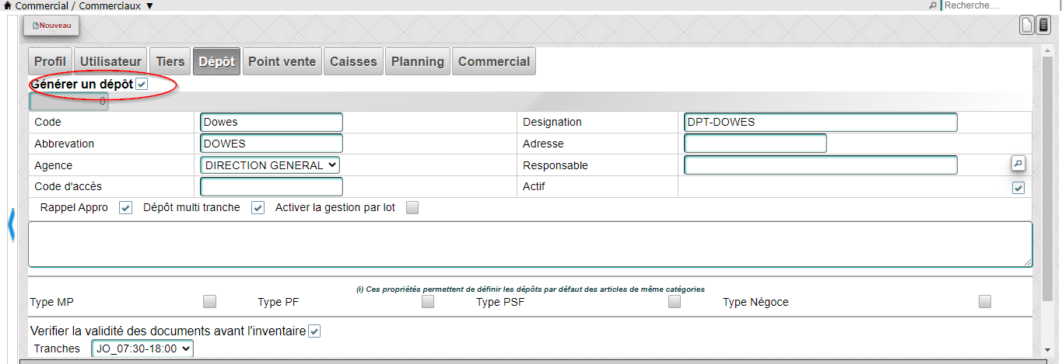
Dépôts(suite)
S’il n’est pas nécessaire de générer un dépôt particulier pour l’utilisateur, alors décoché simplement l’option « Générer un dépôt »
Note: Pour plus de détail sur la création d’un dépôt, veuillez consulter la section « Dépôt » de cette documentation
Lymytz

Slide 14
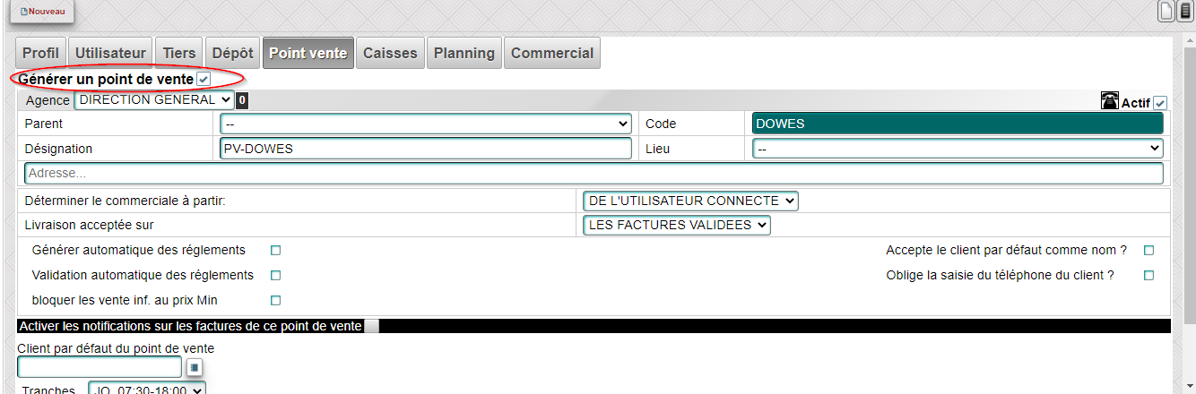
Points de vente
S’il n’est pas nécessaire de générer un point de vente particulier pour l’utilisateur, alors décoché simplement l’option « Générer un point de vente »
Note: Pour plus de détail sur la création d’un point de vente, veuillez consulter la section « Points de vente » de cette documentation
Lymytz

Slide 15
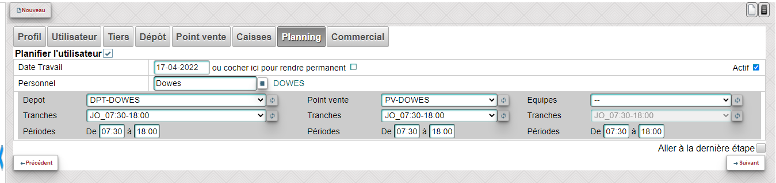
planning
La planification d’un utilisateur dans l’ERP consiste à autoriser un utilisateur à enregistrer des opérations dans un dépôt et/ou dans un point de vente. Le planning de l’utilisateur peut être permanent (dans ce cas, son accès au dépôt et/ou point de vente n’est pas limité dans le temps) ou restreint à une date précise.
Lymytz

Slide 16
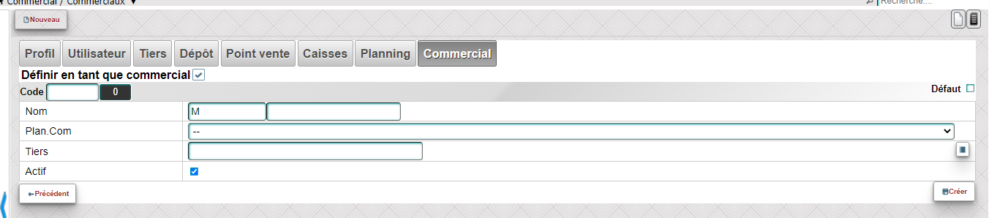
Commercial
A partir de cet écran, on peut promouvoir un utilisateur en tant que commercial. Ce qui a pour principale finalité de le rattacher à un plan de commission.
Lymytz

Slide 17
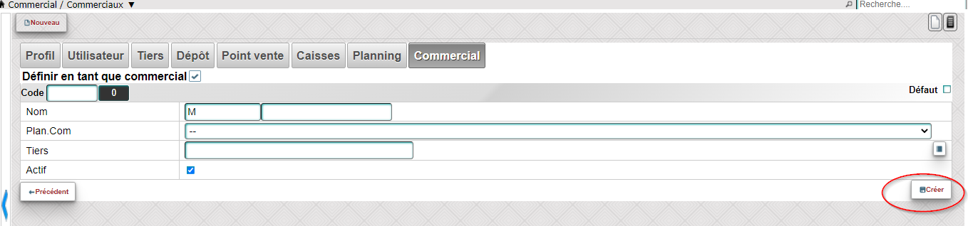
CREation de profil (fin)
Lorsque toutes les étapes ont été gérées et toutes les informations bien renseignées, il ne vous reste plus qu’à cliquer sur le bouton « Créer » pour générer un Profil utilisateur fonctionnel
Lymytz

